Slide 1

TỔNG CÔNG TY
GIẢI PHÁP DOANH NGHIỆP VIETTEL
GIẢI PHÁP CHUYỂN ĐỔI SỐ VÀ THANH TOÁN KHÔNG DÙNG TIỀN MẶT CHO
CHỢ TRUYỀN THỐNG

Slide 2

GIẢI PHÁP CÔNG NGHỆ THÔNG TIN & VIỄN THÔNG
HỆ THỐNG QUẢN LÝ CHỢ
NỘI DUNG
01
02
GIẢI PHÁP
QUẢN LÝ CHỢ
TỔNG QUAN
03
GIẢI PHÁP THANH TOÁN KHÔNG dùng TIỀN MẶT – VIETTEL MONEY
02

Slide 3
GIẢI PHÁP CÔNG NGHỆ THÔNG TIN & VIỄN THÔNG
HỆ THỐNG QUẢN LÝ CHỢ
01
Tổng quan
03

Slide 4
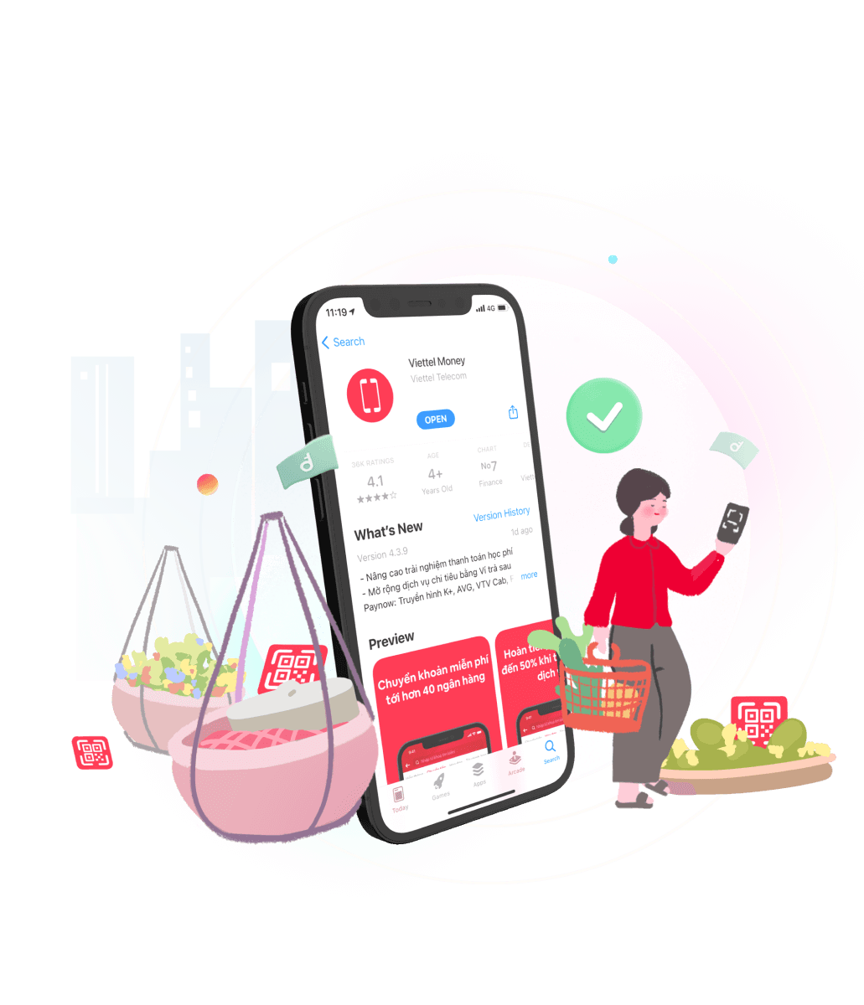
1
TỔNG QUAN
THỰC TRẠNG CHỢ TRUYỀN THỐNG
Ban quản lý: Chưa có hoặc có phần mềm/Ứng dụng quản lý nhưng còn rời rạc, chưa đồng bộ dữ liệu
Người dân, khách hàng: đi chợ vẫn dùng tiền mặt cho các tác vụ thanh toán. Rất khó khăn để triển khai mô hình chợ online trong thời gian tới.
Tiểu thương: buôn bán tại chợ vẫn theo cách quản lý và thanh toán thủ công. Chưa quản lý tốt dòng tiền.
Tỷ lệ hộ kinh doanh: Phát hành hóa đơn, biên lai, vé điện tử chiếm tỷ lệ còn thấp.
04
TỔNG CÔNG TY GIẢI PHÁP DOANH NGHIỆP VIETTEL

Slide 5
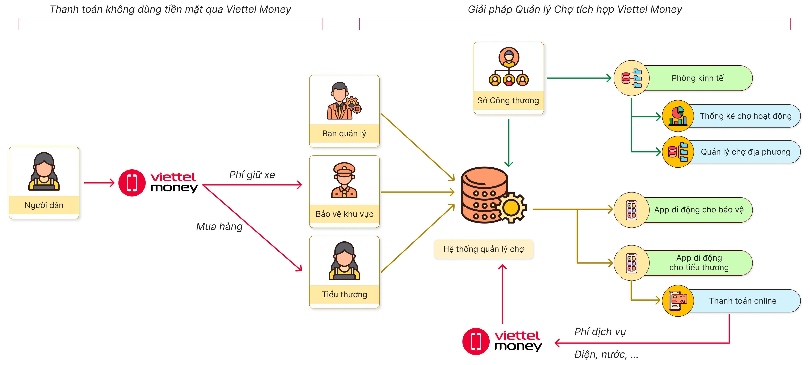
1
TỔNG QUAN
05
TỔNG CÔNG TY GIẢI PHÁP DOANH NGHIỆP VIETTEL

Slide 6
GIẢI PHÁP CÔNG NGHỆ THÔNG TIN & VIỄN THÔNG
HỆ THỐNG QUẢN LÝ CHỢ
02
Giải pháp
Quản lý chợ
06

Slide 7
2
GIẢI PHÁP QUẢN LÝ CHỢ
CHỨC NĂNG
01.
Quản lý sạp, ngành hàng, người quản lý
05.
App di động dành cho bảo vệ
06.
App di động dành cho tiểu thương
02.
Quản lý các nguồn thu
07.
Báo cáo thống kê
03.
Quản lý tạm ngưng - thu hồi - trả - trống
04.
Tích hợp hóa đơn điện tử
07
TỔNG CÔNG TY GIẢI PHÁP DOANH NGHIỆP VIETTEL

Slide 8

2
GIẢI PHÁP QUẢN LÝ CHỢ
1. QUẢN LÝ SẠP, NGÀNH HÀNG, NGƯỜI QUẢN LÝ
Quản lý khu vực sạp hàng.
Quản lý danh mục người quản lý sạp hàng.
Quản lý danh mục ngành hàng.
Quản lý danh mục sạp – hộ kinh doanh.
Các chức năng thêm, xóa,cập nhật thông tin - tìm kiếm.
08
TỔNG CÔNG TY GIẢI PHÁP DOANH NGHIỆP VIETTEL

Slide 9

2
GIẢI PHÁP QUẢN LÝ CHỢ
2. QUẢN LÝ CÁC NGUỒN THU
Quản lý nguồn thu về phí chợ, phí bảo vệ, phí vệ sinh.
Quản lý nguồn thu tiền điện, tiền nước.
Quản lý thu khác, tạm ngưng.
Tra cứu các khoản thu.
Các chức năng thêm, xóa, cập nhật thông tin, tìm kiếm.
09
TỔNG CÔNG TY GIẢI PHÁP DOANH NGHIỆP VIETTEL

Slide 10

2
GIẢI PHÁP QUẢN LÝ CHỢ
3. QUẢN LÝ TẠM NGƯNG – THU HỒI – TRẢ - TRỐNG
Quản lý tạm ngưng kinh doanh.
Quản lý sạp thu hồi.
Quản lý sạp trả.
Quản lý sạp trống.
Quản lý sạp vỡ nợ.
Các chức năng thêm, xóa, sửa, tìm kiếm.
10
TỔNG CÔNG TY GIẢI PHÁP DOANH NGHIỆP VIETTEL

Slide 11

2
GIẢI PHÁP QUẢN LÝ CHỢ
4. TÍCH HỢP HOÁ ĐƠN ĐIỆN TỬ
Phát hành hóa đơn điện tử: Hóa đơn được khởi tạo, lập, gửi, nhận, lưu trữ
Lập hóa đơn nháp, chỉnh sửa hóa đơn nháp, xem hóa đơn nháp
Tải file PDF hóa đơn chuyển đổi về hệ thống, cho phép xem và in hóa đơn.
Phát hành hóa đơn tự động: hệ thống sẽ tự động phát hành hóa đơn cho những phiếu thu đã lập mà chưa phát hành tay.
Trang tổng quan: thống kê số lượng, tổng tiền hóa đơn đã phát hành trong ngày, hóa đơn phát hành tự động
Báo cáo thống kê hoá đơn theo loại hóa đơn: phát hành, điều chỉnh, hủy
Báo cáo tình hình sử dụng hóa đơn, xuất dữ liệu ra file excel
11
TỔNG CÔNG TY GIẢI PHÁP DOANH NGHIỆP VIETTEL

Slide 12
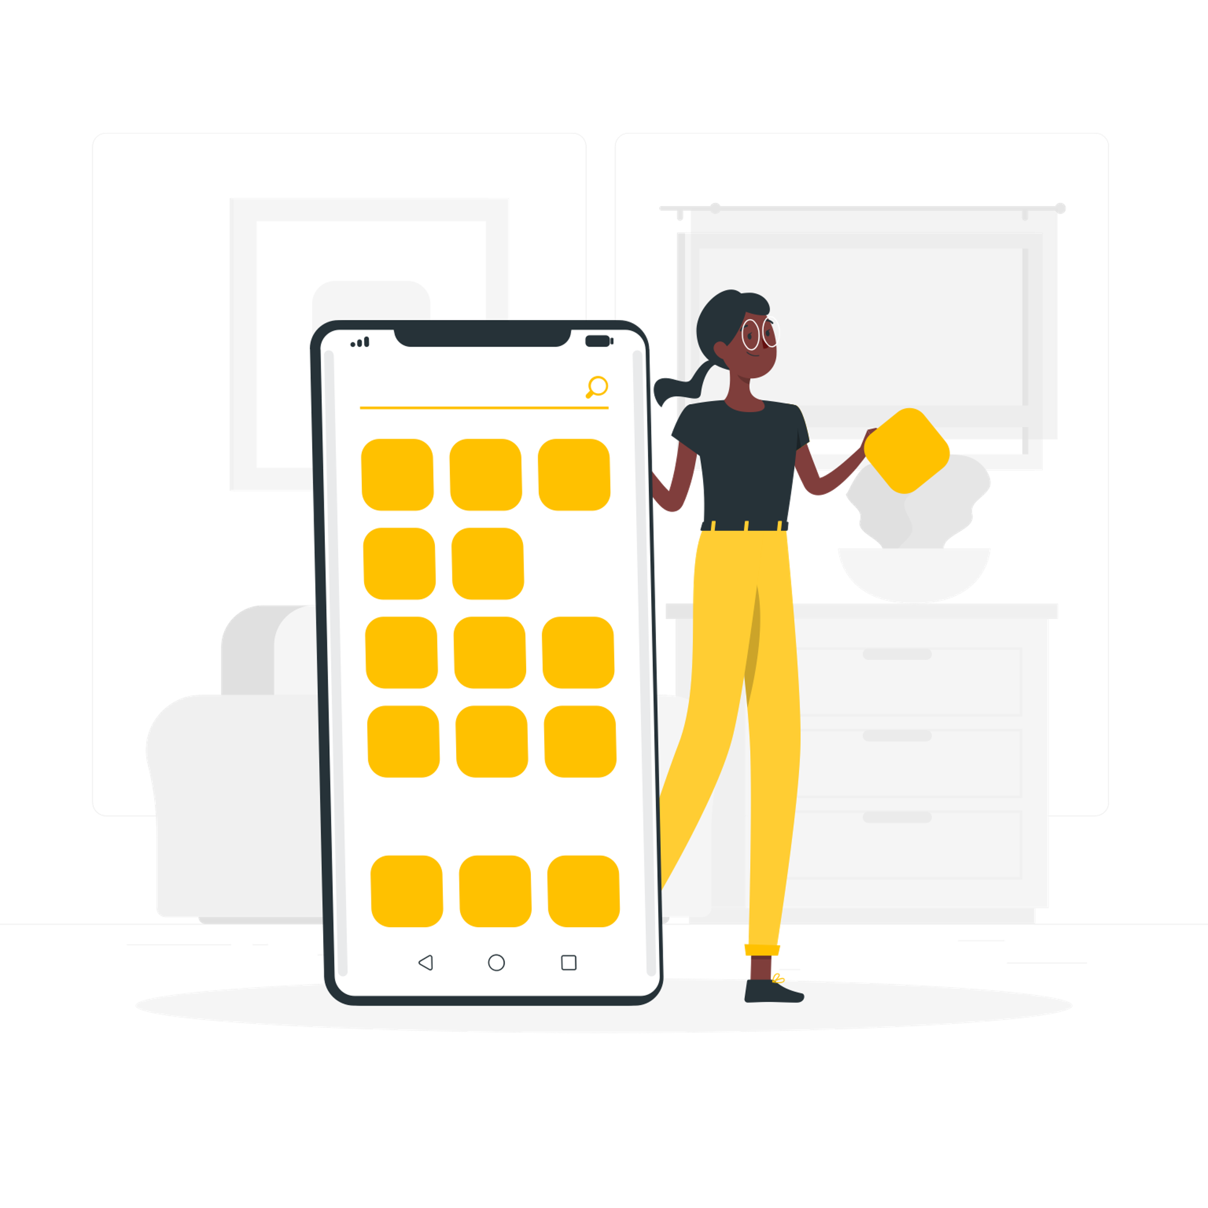
2
GIẢI PHÁP QUẢN LÝ CHỢ
5. APP DI ĐỘNG DÀNH CHO BẢO VỆ
Quản lý sạp - ngành hàng - người quản lý
✓ Quản lý khu vực sạp hàng
✓ Quản lý danh mục người quản lý sạp hàng
✓ Quản lý danh mục ngành hàng
✓ Quản lý danh mục sạp - hộ kinh doanh
✓ Quản lý sạp vi phạm
✓ Quản lý phụ sạp
Quản lý nguồn thu
✓ Quản lý nguồn thu về phí chợ, phí bảo vệ, phí vệ sinh
✓ Quản lý nguồn thu tiền điện, tiền nước
✓ Quản lý thu khác, tạm ngưng
✓ Tra cứu các khoản thu
TỔNG CÔNG TY GIẢI PHÁP DOANH NGHIỆP VIETTEL
12

Slide 13

2
GIẢI PHÁP QUẢN LÝ CHỢ
6. APP DI ĐỘNG DÀNH CHO TIỂU THƯƠNG
Xem thông tin sạp và thông tin phụ sạp.
Xem thông tin các khoản phí phải đóng.
Xem cái thông tin vi phạm.
Nhận thông báo từ ban quản lý chợ
Thanh toán chi phí chợ không dùng tiền mặt
TỔNG CÔNG TY GIẢI PHÁP DOANH NGHIỆP VIETTEL
13

Slide 14

2
GIẢI PHÁP QUẢN LÝ CHỢ
7. BÁO CÁO THỐNG KÊ
Thống kê tiền thu.
Thống kê nguồn thu.
Thống kê người quản lý.
Thống kê tổng hợp.
TỔNG CÔNG TY GIẢI PHÁP DOANH NGHIỆP VIETTEL
14

Slide 15

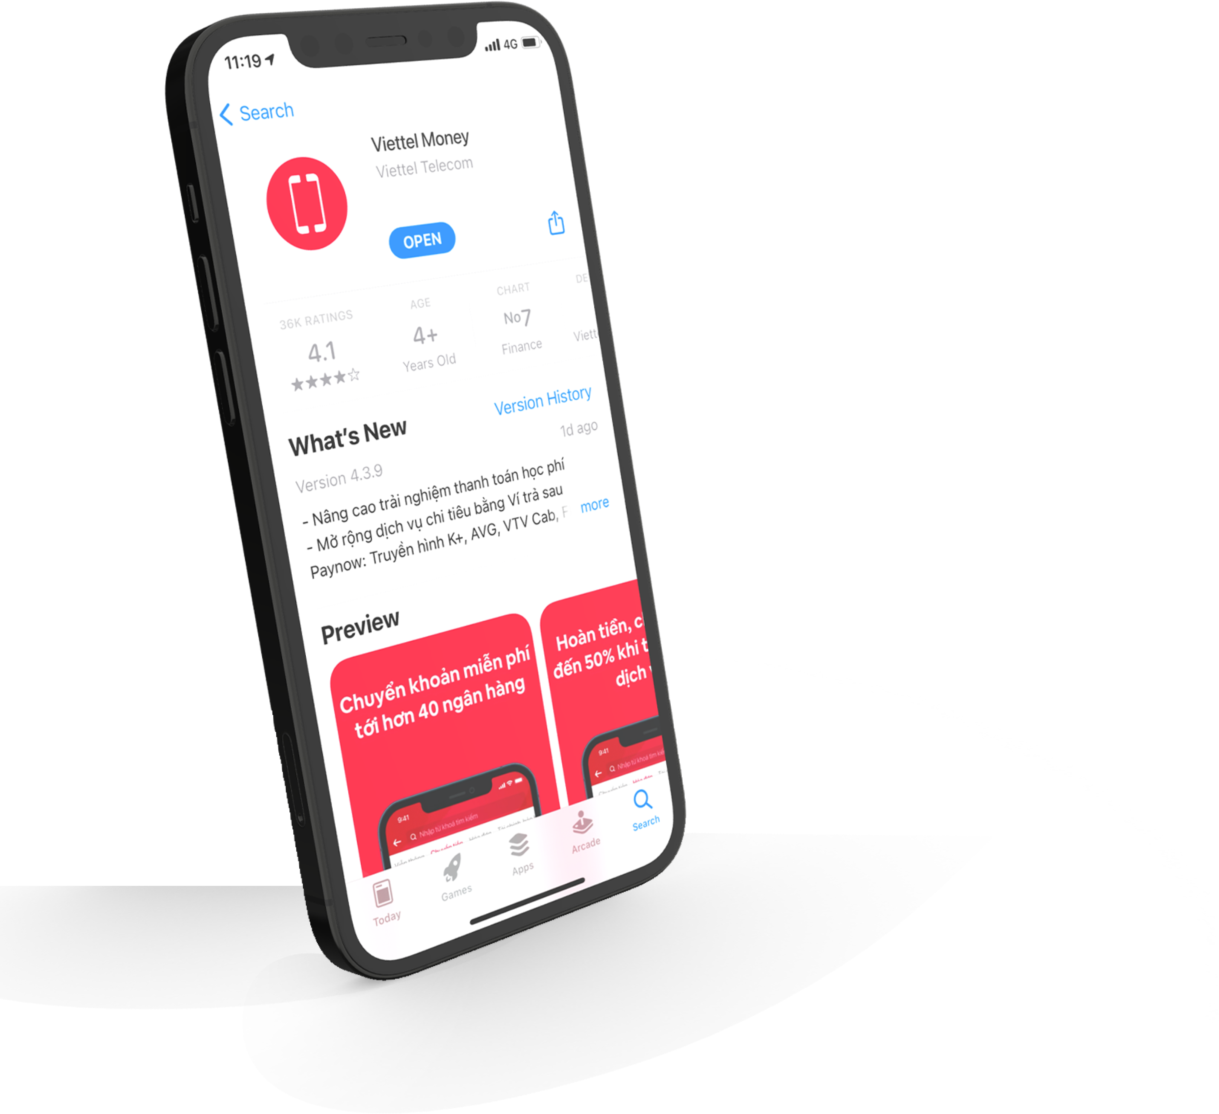




GIẢI PHÁP THANH TOÁN KHÔNG DÙNG TIỀN MẶT

Slide 16

3
GIẢI PHÁP THANH TOÁN KHÔNG DÙNG TIỀN MẶT - VIETTEL MONEY
Mục tiêu
Căn cứ pháp lý
Góp phần thanh toán không dùng tiền mặt
Quyết định 316/QĐ-TTg ngày 09/03/2021 của Thủ tướng Chính phủ.
Giấy phép số 57/GP-NHNN do Ngân hàng nhà nước cấp ngày 21/7/2020
Giảm chi phí triển khai, tăng tiện ích cho xã hội.
Quyết định số 1916/QĐ-NHNN do Ngân hàng nhà nước cấp ngày 26/11/2021
TỔNG CÔNG TY GIẢI PHÁP DOANH NGHIỆP VIETTEL
16

Slide 17
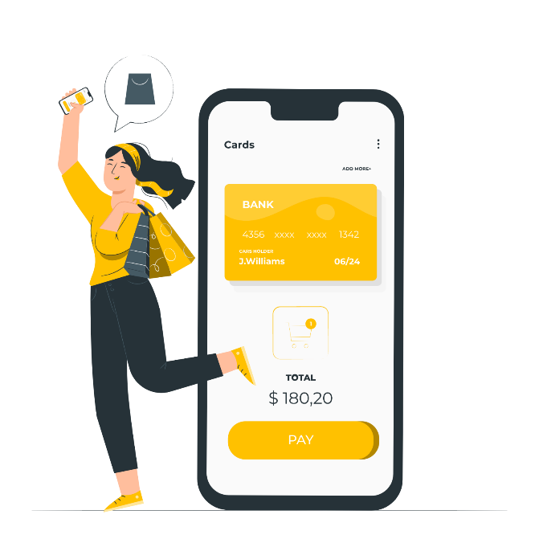
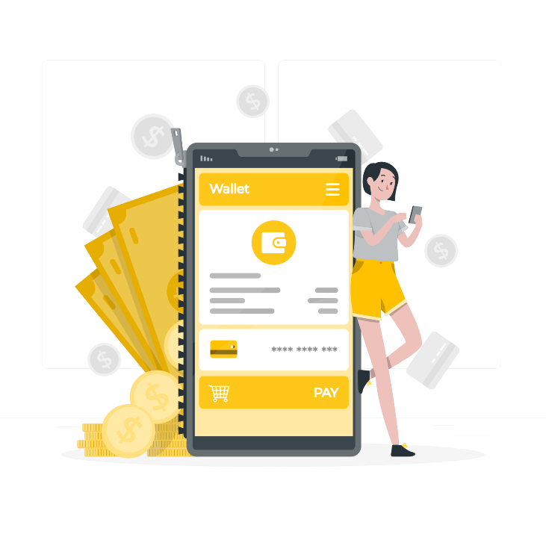
3
GIẢI PHÁP THANH TOÁN KHÔNG DÙNG TIỀN MẶT - VIETTEL MONEY
TIỀN DI ĐỘNG
VÍ ĐIỆN TỬ
Miễn phí chuyển nhận tiền, nạp rút tiền từ các điểm giao dịch trên toàn quốc.
Thanh toán vô vàn hóa đơn, dịch vụ với những ưu đãi hấp dẫn, không yêu cầu kết nối internet hay Data di động trong quá trình sử dụng.
Ví điện tử đóng vai trò trung gian liên kết với tài khoản ngân hàng của khách hàng để mở ra một kênh thanh toán hiện đại và thuận tiện hơn, cho phép người dùng có thể tạo tài khoản, giao dịch, mua bán, trao đổi hàng hóa, dịch vụ, tiến hành thanh toán trực tuyến trong thời gian nhanh chóng.
TỔNG CÔNG TY GIẢI PHÁP DOANH NGHIỆP VIETTEL
17

Slide 18
3
GIẢI PHÁP THANH TOÁN KHÔNG DÙNG TIỀN MẶT - VIETTEL MONEY
MÔ HÌNH TỔNG THỂ GIẢI PHÁP
Thanh toán không dùng tiền mặt: Sử dụng Viettel Money quét mã QR của tiểu thương bằng bất kỳ App ngân hàng nào mình đang sử dụng để thực hiện thanh toán.
Hộ kinh doanh, Tiểu thương thanh toán các khoản phí cho BQL chợ thông qua cổng thanh toán Viettel Money được tích hợp vào PM Quản lý chợ.
Thực hiện đăng ký điểm thanh toán trên ứng dụng Viettel Money và tạo mã QR thanh toán hoặc sử dụng mã QR của tài khoản ngân hàng.
TỔNG CÔNG TY GIẢI PHÁP DOANH NGHIỆP VIETTEL
18

Slide 19
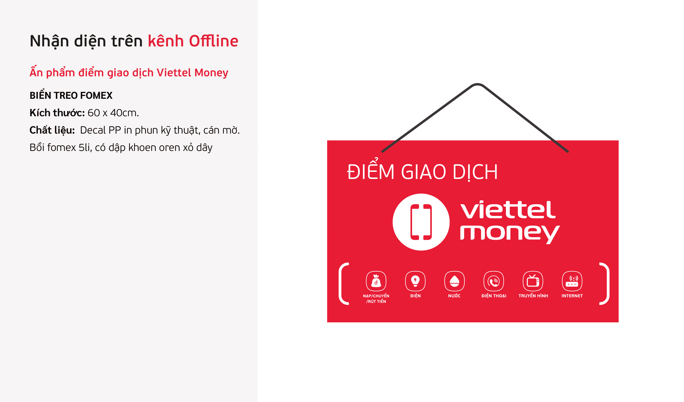
3
GIẢI PHÁP THANH TOÁN KHÔNG DÙNG TIỀN MẶT - VIETTEL MONEY
SẢN PHẨM DỊCH VỤ CUNG CẤP TRÊN APP VIETTEL MONEY
Chuyển tiền
Kênh nạp tiền
Chuyển giữa các tài khoản TDĐ, ví điện tử
Chuyển từ TK TDĐ đến Thẻ/ TK NH khác
Chuyển từ Ví DN đến VĐT cá nhân, TDĐ
Nạp từ tài khoản ví điện tử, tiền di động
Nạp từ ngân hàng
Nạp tiền từ cửa hàng Viettel Money
Rút tiền
Dịch vụ
Rút tiền về thẻ/TK ngân hàng
Rút giữa ví điện tử và tiền di động
Rút tiền mặt tại cửa hàng Viettel
Dịch vụ Viettel: Nạp tiền, mã thẻ, Gói data, thanh toán trả sau.
Dịch vụ thu hộ, sản phẩm ngoài Viettel: gần 150 dịch vụ
Thanh toán
TT từ số dư TK tiền di động
TT từ số dư VĐT cá nhân, VĐT DN
TT hóa đơn, tài chính, bảo hiểm, mua sắm, giải trí, đi lại, du lịch, học phí
Thanh toán qua QR Code
19
TỔNG CÔNG TY GIẢI PHÁP DOANH NGHIỆP VIETTEL

Slide 20
3
GIẢI PHÁP THANH TOÁN KHÔNG DÙNG TIỀN MẶT - VIETTEL MONEY
LỢI ÍCH GIẢI PHÁP
Dễ dàng sử dụng
Tiểu thương
Đơn giản thông qua việc quét QR bằng App ngân hàng, ứng dụng Viettel Money
Mở rộng thanh toán cho khách hàng dưới nhiều hình thức. Dễ dàng, thuận tiện trong việc quản lý dòng tiền. Giảm thiểu rủi ro trong quá trình mua bán.
Người mua hàng
Ban quản lý chợ
Đa dạng hình thức thanh toán (tài khoản ngân hàng/ ví điện tử/ Mobile money). Không cần phải cầm tiền mặt khi đi chợ. Thúc đẩy thói quen không sử dụng tiền mặt.
Tăng cường công tác quản lý tại đơn vị. Tiết kiệm thời gian, nhân lực trong quá trình vận hành. Thúc đẩy công tác chuyển đổi số tại địa phương.
TỔNG CÔNG TY GIẢI PHÁP DOANH NGHIỆP VIETTEL
20

Slide 21
3
ĐẶC ĐIỂM NỔI BẬT HỆ THỐNG
Tự động hóa công tác quản lý
  Tiết kiệm thời gian và chi phí.
  Thống kê báo cáo dữ liệu nhanh chóng và chính xác.
Tổng hợp số liệu, thống kê báo cáo từ chợ đến phòng Kinh tế, đến sở công thương, đáp ứng theo thông tư số 40/2016/TT_CT trong lĩnh vực quản lý chợ.
  Hỗ trợ ứng dụng di động giúp bảo vệ quản lý thông tin sạp, cập nhật thông tin nhân sự phụ sạp.
TỔNG CÔNG TY GIẢI PHÁP DOANH NGHIỆP VIETTEL
21

Slide 22



GIẢI PHÁP CÔNG NGHỆ THÔNG TIN & VIỄN THÔNG
HỆ THỐNG QUẢN LÝ CHỢ
DEMO
TỔNG CÔNG TY GIẢI PHÁP DOANH NGHIỆP VIETTEL

